Slide 1
ResNet을이용한전이학습
Ball Grid Array Package의 Ball 분류
+ 일반적인 Ball과 경면(Shiny) Ball
학번 : 2020254015
이름 : 이효중

Slide 2
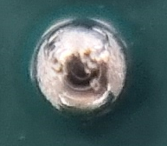
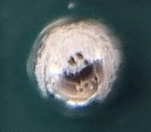
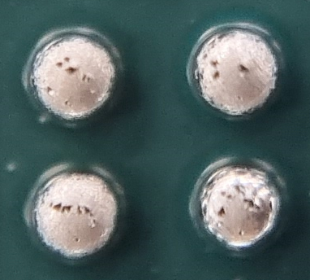
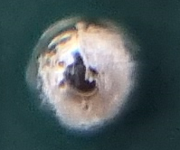
일반 Ball과 경면(Shiny) Ball 비교
Shiny Ball은 Ball의 성형 과정에서 불규칙적으로 발생하는 Ball 표면에 관련된 이슈.
반도체의 품질에는 영향을 주지 않으나, Machine Vision의 검사 성능에 영향을 주는 요소
조명에 반응하는 정도가 일반 Ball과 상이하여 일반 Ball과 같은 알고리즘과 파라미터로 검사를 수행하면 높은 확률로 과검이 발생함.
아래의 영상은 현미경(x22)으로 획득한 Shiny Ball과 일반 Ball 영상으로 실제 Ball Diameter는 약 440um.
현미경의 Lens
< 부분 Shiny Ball >
< 일반 Ball >

Slide 3
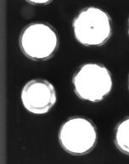
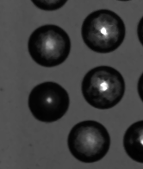
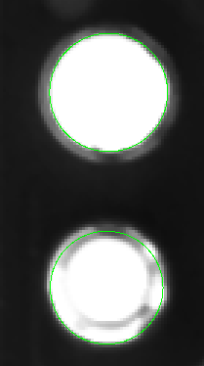
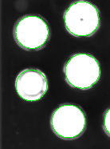
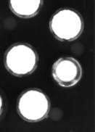
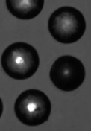
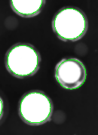
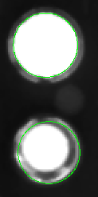
일반 Ball과 경면(Shiny) Ball 비교
아래의 영상은 실제 장비에서 획득한 영상으로 경사 조명과 수직(동축) 조명으로 획득한 영상.
해당 영상으로 검사 시 Ball에서 반사 특성 차이로 인해 정상적인 Ball의 위치 및 크기를 찾지 못함을 확인할 수 있음
일반 Ball의 경우 밝은 백색 외곽의 흐린 링 부분(Flux ring)이 존재하여 이를 걸러내야 하나, Shiny Ball은 주변부보다 밝은 모든 부분을 사용해야 함

Slide 4
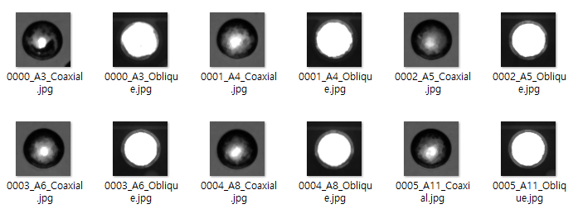
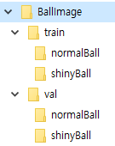
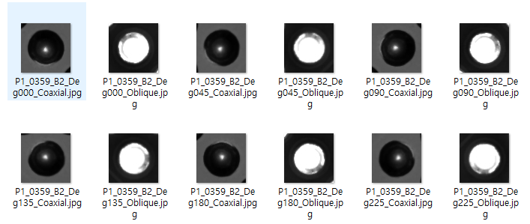
목표
일반 Ball과 Shiny Ball을 ResNet을 이용하여 분류하도록 한다.
분류가 정상적으로 잘 될 경우, 연산 시간 파악하여 현업에 적용 가능한 방법인지 확인
Ball 1개 확인에 0.02 msec를 넘겨서는 안됨
현재의 알고리즘에서 Ball 1개 당 약 0.2msec를 소요하므로 10% 미만
Data 수집 과정
현재의 S/W를 수정하여 개별 Ball에서 경사 조명 영상과 수직(동축) 조명 영상을 각각 저장하도록 한다
일반 Ball의 경우 Data의 양을 확보하는데 문제가 없으나, Shiny Ball의 경우 해당 Ball이 부족하여 영상을 45도씩 회전하면서 저장

Slide 5
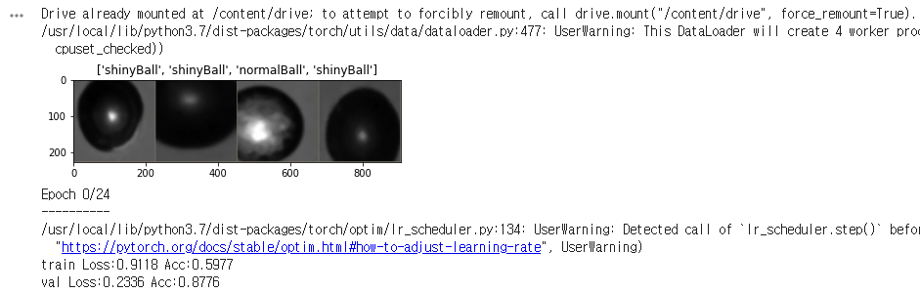
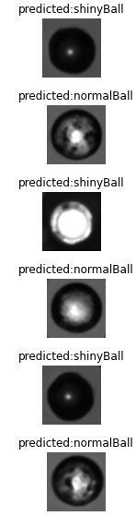
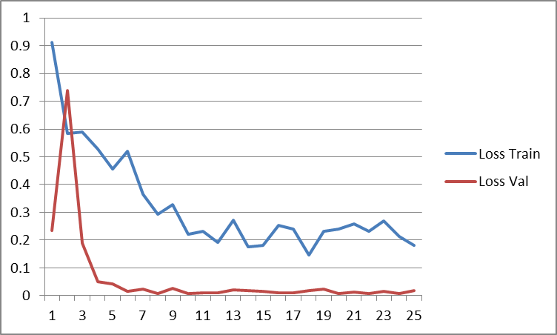
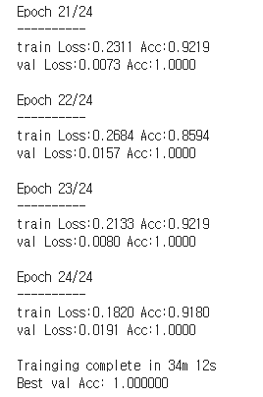
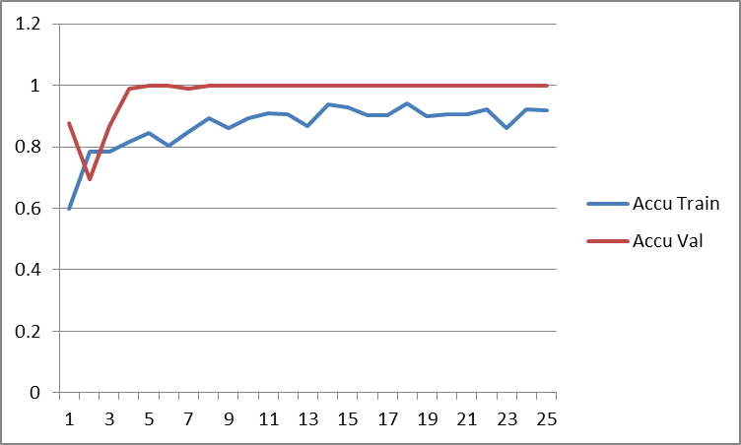
결과 – (개발 환경 : Colab)

Slide 6
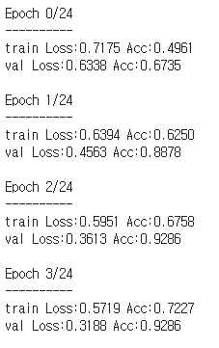
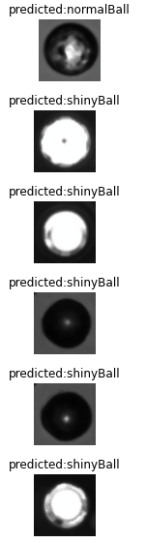
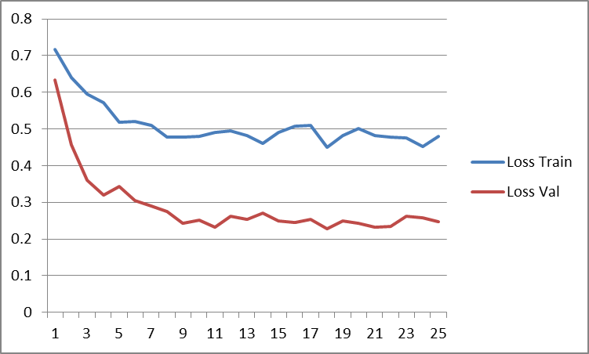
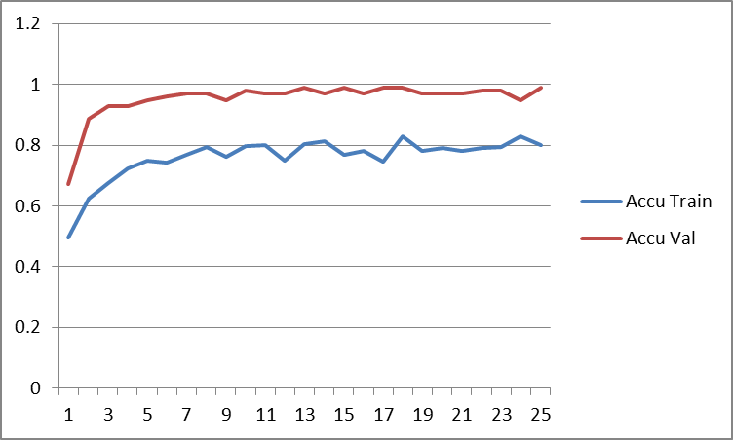
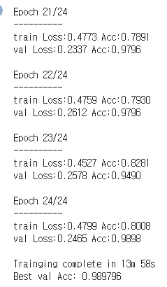
결과
오인식 : 부분 Shiny Ball로 의심됨

